Slide 1
Tecnicatura en desarrollo de videojuegos
Ing. Christian A. Parkinson

Slide 2
¿Qué es GDI ?
GDI (Interfaz de Dispositivo Gráfico), son un conjunto de funciones y especificaciones que permiten al desarrollador trabajar con gráficos y textos con formato tanto en pantalla como en impresoras, en toda la familia de Microsoft Windows.
A la hora de desarrollar aplicaciones dentro de VB.Net no trabajamos de forma directa con la tarjeta de video, sino que GDI es un intermediario entre el programa y el dispositivo.
GDI+ es una evolución de GDI que aparece a partir de las plataformas de Windows XP y 2003 Server, y presenta características como rellenos degradados, transparencias, manejo de múltiples tipos de archivos gráficos (bmp, jpg, png, gif, etc.).

Slide 3
GDI
GDI esta dividido en 3 partes:
Gráficos vectoriales 2D: implementa primitivas de dibujos vectoriales (líneas, curvas, y figuras).
Imágenes: representa imágenes como fotos, dibujos donde el uso de primitivas vectoriales fuese una tarea engorrosa y además el consumo de procesamiento sería muy alto bajando la performance del programa. Además posee características para trabajar con brillos, contrastes rotaciones, y transformaciones de imagen.
Tipografía: Provee fuentes, tamaños y formatos para textos, además aplica alisados en las fuentes cuando se presentan en pantalla.

Slide 4
GDI
Dentro de la tecnología .NET, el Framework provee un espacio de nombres en el cual incluye todos los elementos necesarios para poder aprovechar las características de GDI.
System::Drawing
Y para aprovechar GDI+ tiene embebido dentro del mismo otros espacios de nombres
System::Drawing::Drawing2D
System::Drawing::Imaging
System::Drawing::Printing
System::Drawing::Text

Slide 5
Colores
En las artes plásticas erróneamente se consideran los colores primarios: Azul, Rojo y Amarillo.
Los colores primarios son Cyan, Magenta y Amarillo.
Un color primario es aquel que no puede formarse mediante una mezcla de colores.
Al utilizar impresoras pueden obtenerse toda la gama de colores en función de estos 3 colores básicos, incluyendo el color negro, que es el resultado de la mezcla de todos los colores primarios.

Slide 6
Colores
Al trabajar con pantallas ( monitores, displays, etc.) los colores primarios cambian a Azul, Verde y Rojo, y se conocen como RGB (de las siglas en inglés Red, Green, Blue).
Con esta combinación de colores se pueden reproducir un total aproximado de 16,7 millones de colores.
Cada combinatoria se logra asignando al cada color un valor comprendido entre 0 y 255.
Cuando estos 3 colores valen 0 el color resultante sera Negro y cuando caso contrario si ambos valen 255 el color resultante será blanco.
También exite la posibilidad de incluir un valor alfa comprendido entre 0 y 255 que establece la transparencia del color, 255 solido y 0 transparente.

Slide 7
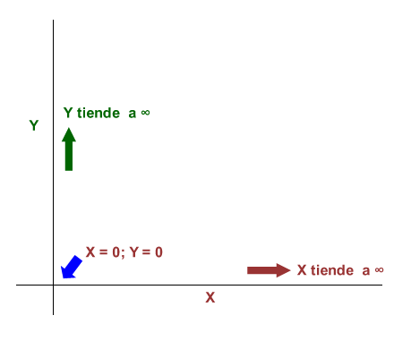
Manejo de pantalla
En geometría para ubicar un punto en un plano nos manejamos con un par de coordenadas ( X – Y ), donde X representa la posición horizontal e Y la posición vertical.

Slide 8
Manejo de pantalla
Al trabajar con dispositivos de display el eje Y cambia su sentido.
La coordenada 0,0 la encontraremos en el punto superior izquierdo de la pantalla, de la ventana o del elemento que vayamos a ubicar.
La coordenada Y tiende a ∞ en la medida que vayamos desplazándonos hacia abajo.
La unidad de medición es el Pixel.

Slide 9
Elemento Graphics
La clase Graphics proporciona toda la funcionalidad para realizar el dibujado de gráficos vectoriales sobre diferentes dispositivos ( formularios, imágenes, controles).
La clase Graphics no posee un contructor público, lo cual instanciaremos un objeto utilizando los siguientes mecanismos:
Para formularios y controles que soporten dibujado, el método que devuelve un objeto Graphics es “CreateGraphics”.

Slide 10
Elemento Graphics
//Declaro
Graphics ^ graficador;
private: System::Void Fondo_Load(System::Object^ sender, System::EventArgs^ e) {
Construcción
graficador = this->CreateGraphics(); }

Slide 11
Graficos Vectoriales
Para trabajar con gráficos vectoriales hay que tener en consideración 2 elementos Pen y Brush,
El objeto (lápiz) se utiliza prácticamente en todos los elementos de dibujos vectoriales, representando el trazo de las líneas o bordes de las figuras.
Si hacemos de cuenta que el objeto Pen es un pincel, el objeto Brush sería la tempera en la acuarela, dado que proporciona el color para los trazados o los rellenos de las figuras.

Slide 12
Graficos Vectoriales - Líneas
Las líneas son un conjunto consecutivo de puntos, para dibujarse utilizaremos el método “DrawLine” del objeto “Graphics”; éste método requiere de 3 elementos para poder realizar el dibujado:
Punto de origen (x, y)
Punto de fin (x, y)
Objeto Pen ( para definir el color y el ancho del trazo ).

Slide 13
Gráficos Vectoriales - Arcos
Los arcos líneas curvas que representan un círculo pero sin cerrar, además de necesitar un objeto Pen para el trazado, requiere de un rectángulo para establecer su ubicación y tamaño, por último, el valor de 2 ángulos para representar el comienzo y fin del la línea.
Los ángulos de origen y fin se miden en dirección de las agujas del reloj, el de inicio comenzará a dibujara la línea a partir de la ubicación X hasta el comienzo de la línea, en el caso del Angulo de fin, se mide desde el comienzo de la línea hasta el final de la misma.

Slide 14
Gráficos Vectoriales – Curvas
Las curvas también conocidas como Splines de cardinales, representan líneas con un determinado grado de flexibilidad, el factor que determina que tan curva será la línea se lo conoce como “Tensión”, por defecto se encuentra en 0.5, en la medida que se incrementa mayor curvatura conseguiremos en la línea.

Slide 15
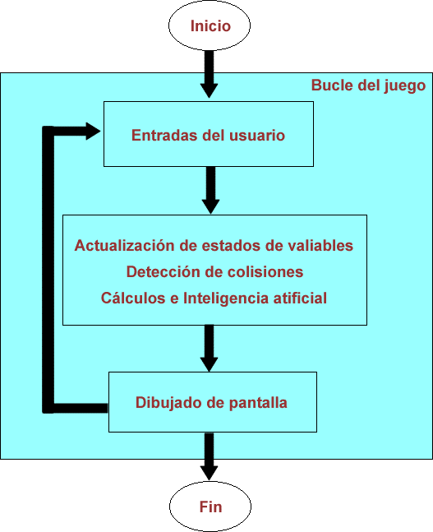
Ciclo de ejecución

Slide 16
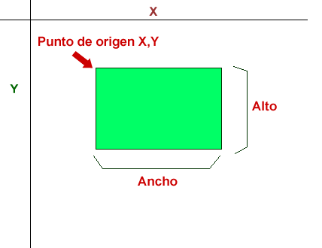
Ubicación de elementos en pantalla
Para ubicar elementos en pantalla existen 4 factores que debemos tener en cuenta:
La coordenada X
La coordenada Y
El Ancho del elemento
El Alto del elemento

Slide 17
Ciclo de ejecución
La estructura de un video juego está claramente diferenciada en:
Inicio
Update
Lectura de entradas
Actualización de estados
Detección de colisiones
Liberación de elementos no utilizados
Dibujado de pantalla
Fin

Slide 18
Ciclo de ejecución
Agregar un timer al formulario
Utilizar el evento Tick para actualizar y dibujar el frame
FPS = Frames por segundo y consiste en cuantas veces la escena se actualiza y dibuja dentro del intervalo de un segudo

Slide 19
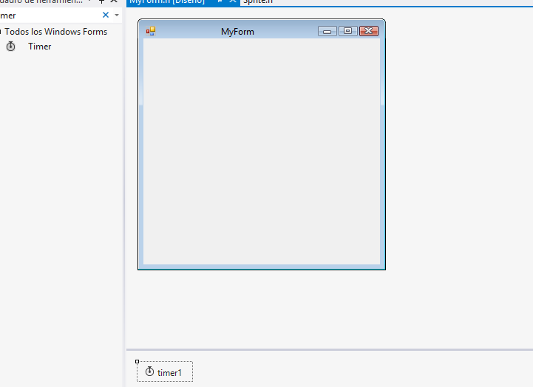
Agregamos un Timer al formulario

Slide 20
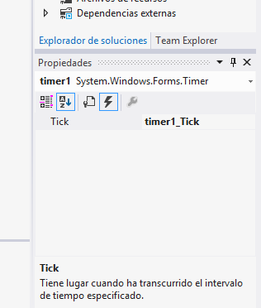
Ciclo de ejecucion
Hacemos doble click sobre el evento
Creamos 2 procedimientos Dibujar y Actualizar
Y las llamamos dentro del evento Tick
Configuramos dentro del evento Load del formulario el intervalo en milisegundos en que se disparará nuestro evento 1 segundo = 1000 milisegundos

Slide 21
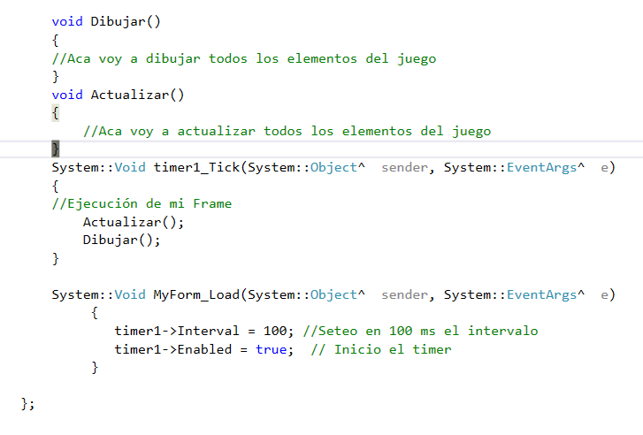
Ciclo de ejecución

Slide 22
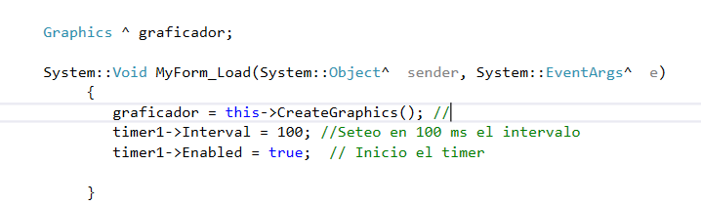
Ciclo de ejecución
Agregamos el elemento Graphics que se encargará de dibujar en nuestra ventana

Slide 23
Sprites
Un sprite es todo aquel elemento que se representa en pantalla
Posee un ciclo de ejecución de actualizado y dibujado
Las transformaciones que sufre durante la actualización son:
Traslacion
Rotacion
Escala

Slide 24
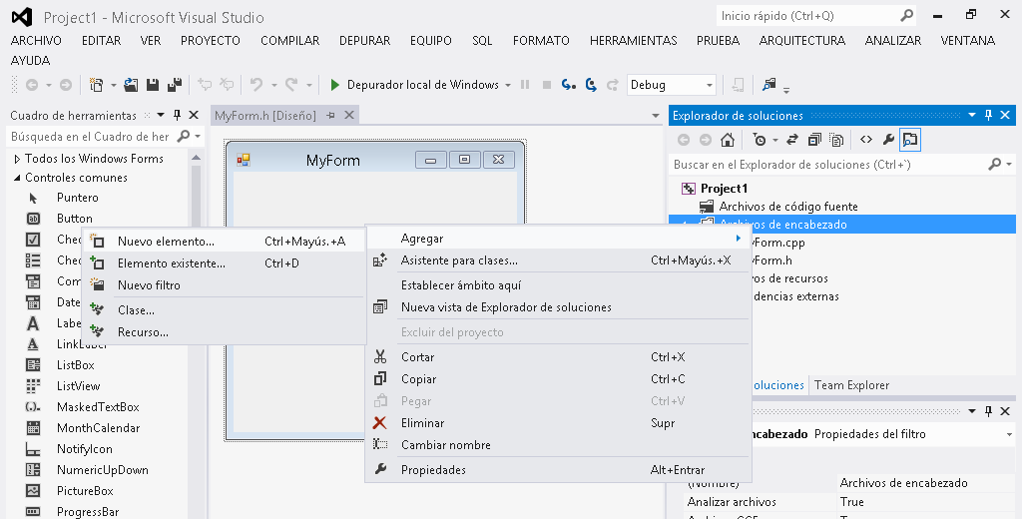
Crear un Sprite

Slide 25
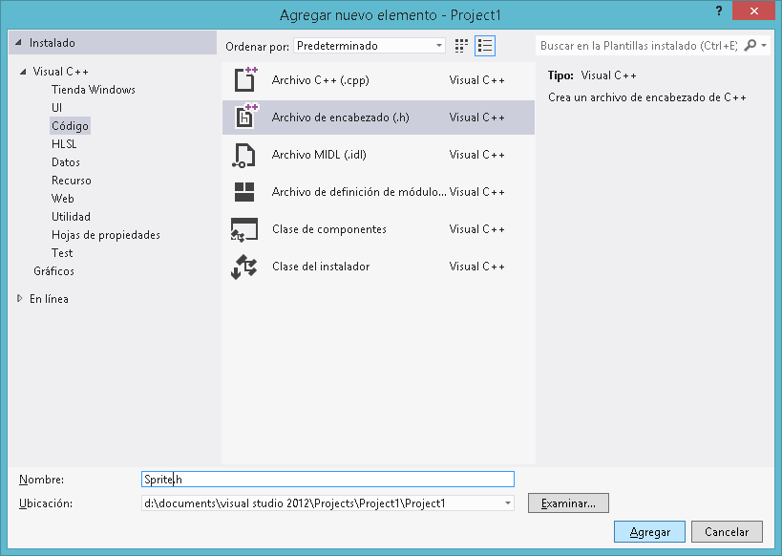
Crear un Sprite

Slide 26
Crear un Sprite
Generamos las características y comportamientos comunes
Superficie que ocupa
Textura
Comportamiento para validar si colisiona con otro sprite
Comportamiento de actualizado
Comportamiento de Dibujado

Slide 27
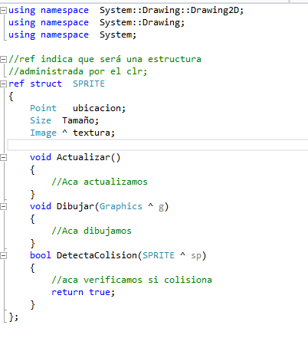

Slide 28
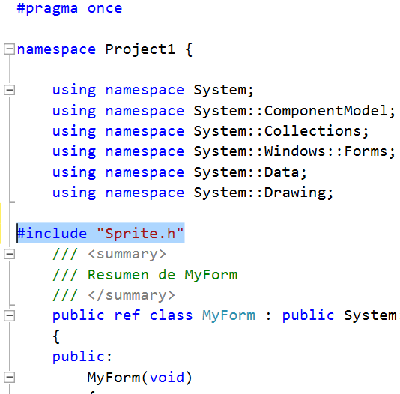
En el formulario: Incluimos el Sprite.h

Slide 29
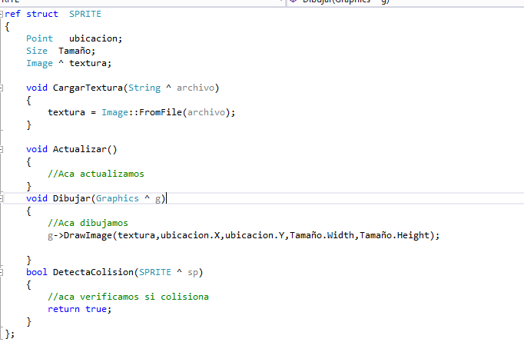
Sprite -Textura

Slide 30
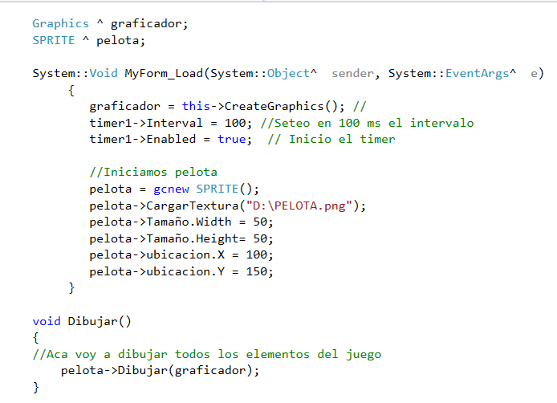
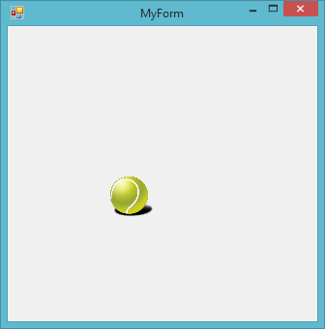

Slide 31
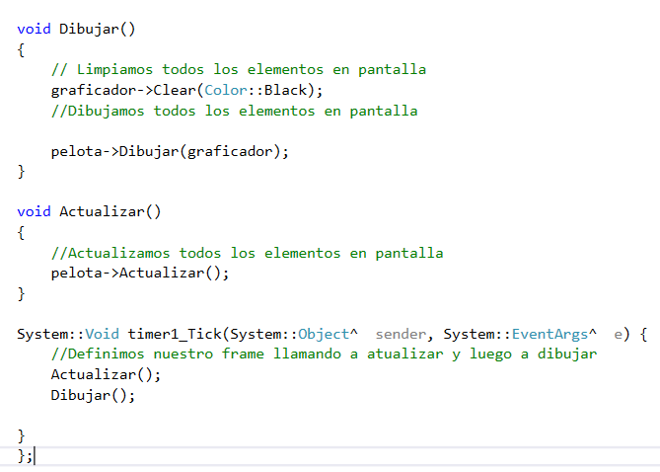
Sprite

Slide 32
Traslación
Movimiento Rectilíneo uniforme
X1 = X0 + (vel * (t – t0))
DeltaT = (t – t0) Diferencia entre tiempo actual y tiempo anterior.
X0 = Posición anterior.
Vel = velocidad.

Slide 33
Traslación
Movimiento Rectilíneo uniforme acelerado
X1 = X0 + (vel0 * t) + (0,5 * a * (t ^ 2) )
Vel = v0 + a * t
A = Constante de aceleración.
X0 = Posición anterior.
V0 = velocidad anterior.
Vel = velocidad.

Slide 34
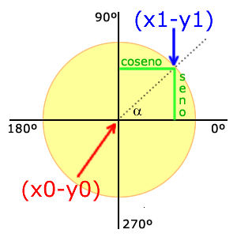
Traslacion
X = X0 + vel * coseno ( α ) * deltaT
Y = Y0 + vel * seno ( α ) * deltaT

Slide 35
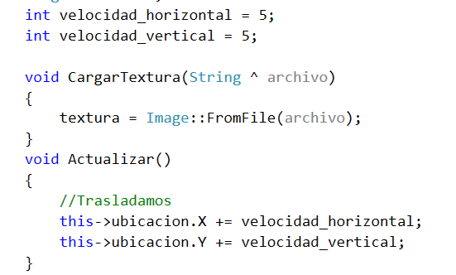
Sprite - Traslacion

Slide 36
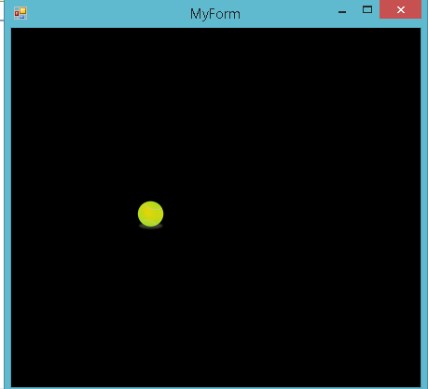
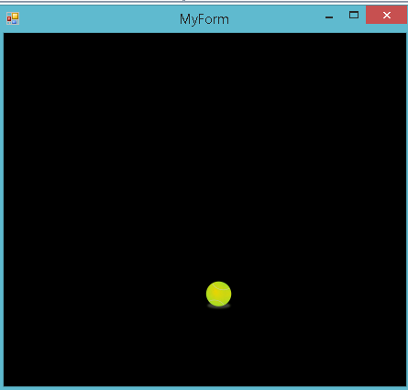
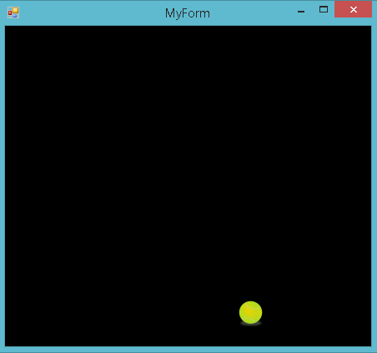
Sprite - Traslacion

Slide 37
Sprites – Deteccion Colisiones
En el proceso de actualización se detectan colisiones entre diferentes sprites
Por ejemplo, Disparos contra enemigos
Pelotas contra ladrillos
Personaje contra plataformas

Slide 38
Sprites – Colisiones por Bounding Box
X1 – Y1
Ancho
Alto
X1 – Y1
Ancho
Alto

Slide 39
Sprites – Colisiones por Bounding Box
X1 – Y1
Ancho
Alto
X1 – Y1
Ancho
Alto

Slide 40
Sprites – Colisiones por Bounding Box
Deteccion:
X2 se encuentra en el otro sprite entre x1 y (x1 + acho)
Y2 se encuentra en el otro sprite entre y1 e (y1 + alto)

Slide 41
Sprites – Colisiones por Bounding Circle
X1 – Y1
Ancho
X1 – Y1
Ancho
Alto
Alto

Slide 42
Sprites – Colisiones por Bounding Box
Detección
X1 se encuentra en el otro sprite entre x1 y (x1 + acho)
Y1 + alto se encuentra en el otro sprite entre y1 e (y1 + alto)

Slide 43
Colisiones por Bounding Circles
R1
d
y2-y1
R2
X2-x1

Slide 44
Formula de detección
Math::Pow(x2-x1,2) + Math::Pow(y2-y1,2) < Math::Pow(r2+r1,2)

Slide 45
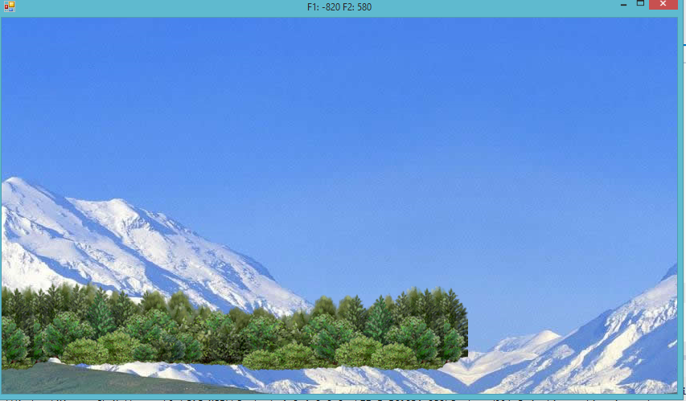
Sprites Fondos Profundidad Reproduccion Continua

Slide 46
Fondos, reproducción continua
Cada vez que un fondo sale de pantalla se vuelve a posicionar al final
Creamos 2 fondos parq que queden de forma continua

Slide 47
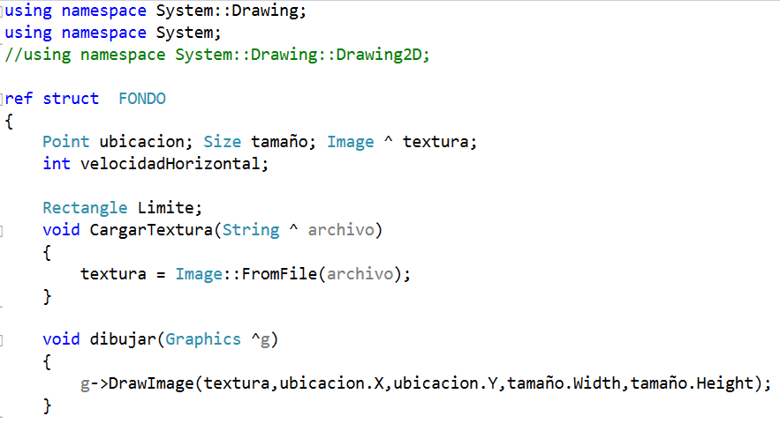
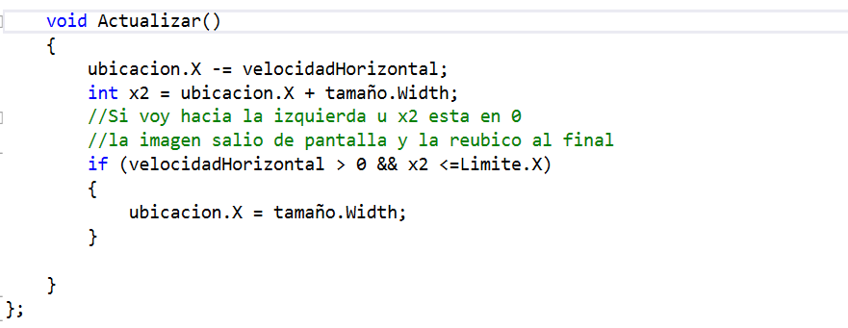

Slide 48
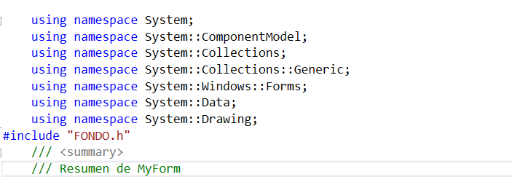

Slide 49
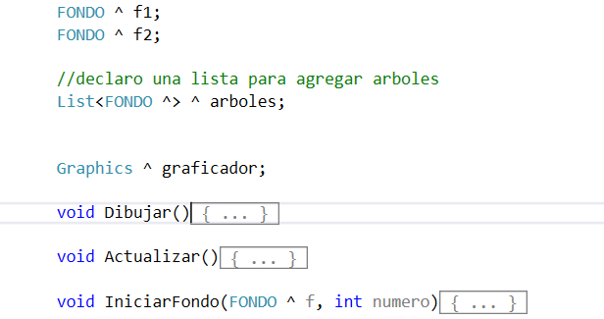

Slide 50
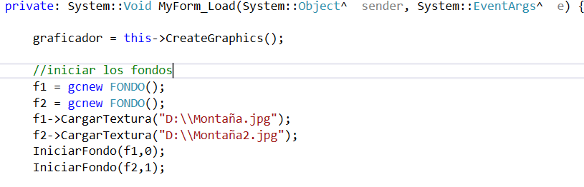

Slide 51
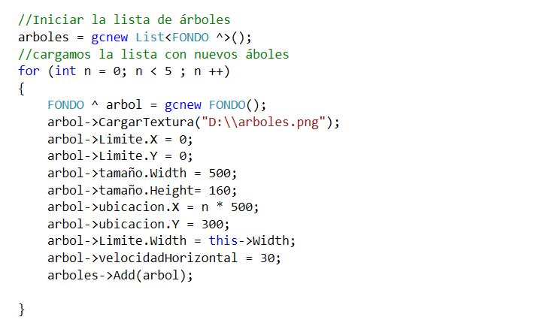

Slide 52
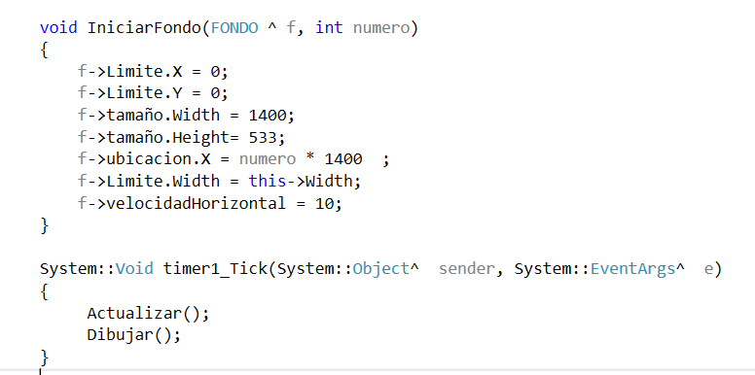

Slide 53
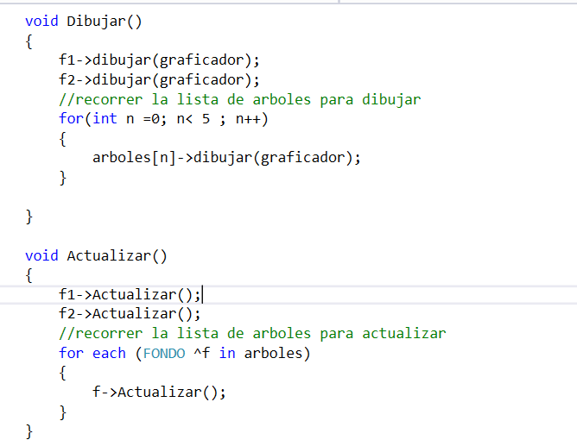

Slide 54
Rotacion
Obtener una tangente a partir de un ángulo:
double angulo = 35;
double radianes = angulo * (PI / 180);
double resultado = Math::Tan( radianes );

Slide 55
Rotación
Obtener un ángulo a partir de 2 valores:
double radianes = Math::Atan2( x , y );
double angulo = radianes * (180 / PI);

